Slide 1
Литературное чтение УМК «Школа России» 4 класс
Тема урока :
«Иван Саввич Никитин
«Русь»
Учитель начальных классов
ГБОУ СОШ №546 г.Санкт-Петербурга
Потапова Е.Б.

Slide 2
Иван Саввич Никитин
(1824-1861г.)
«Русь»
1851г.

Slide 3
А.И. Куинджи «Облако»
Под большим шатром Голубых небес — Вижу — даль степей Зеленеется.

Slide 4
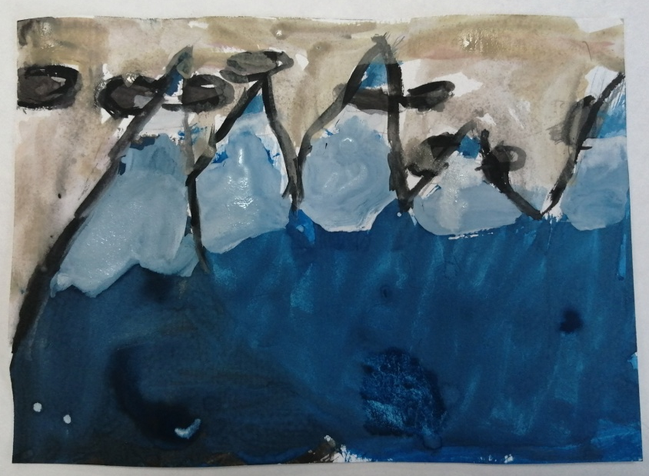
А.И. Куинджи «Эльбрус. Лунная ночь»
И на гранях их, Выше темных туч, Цепи гор стоят Великанами.

Slide 5
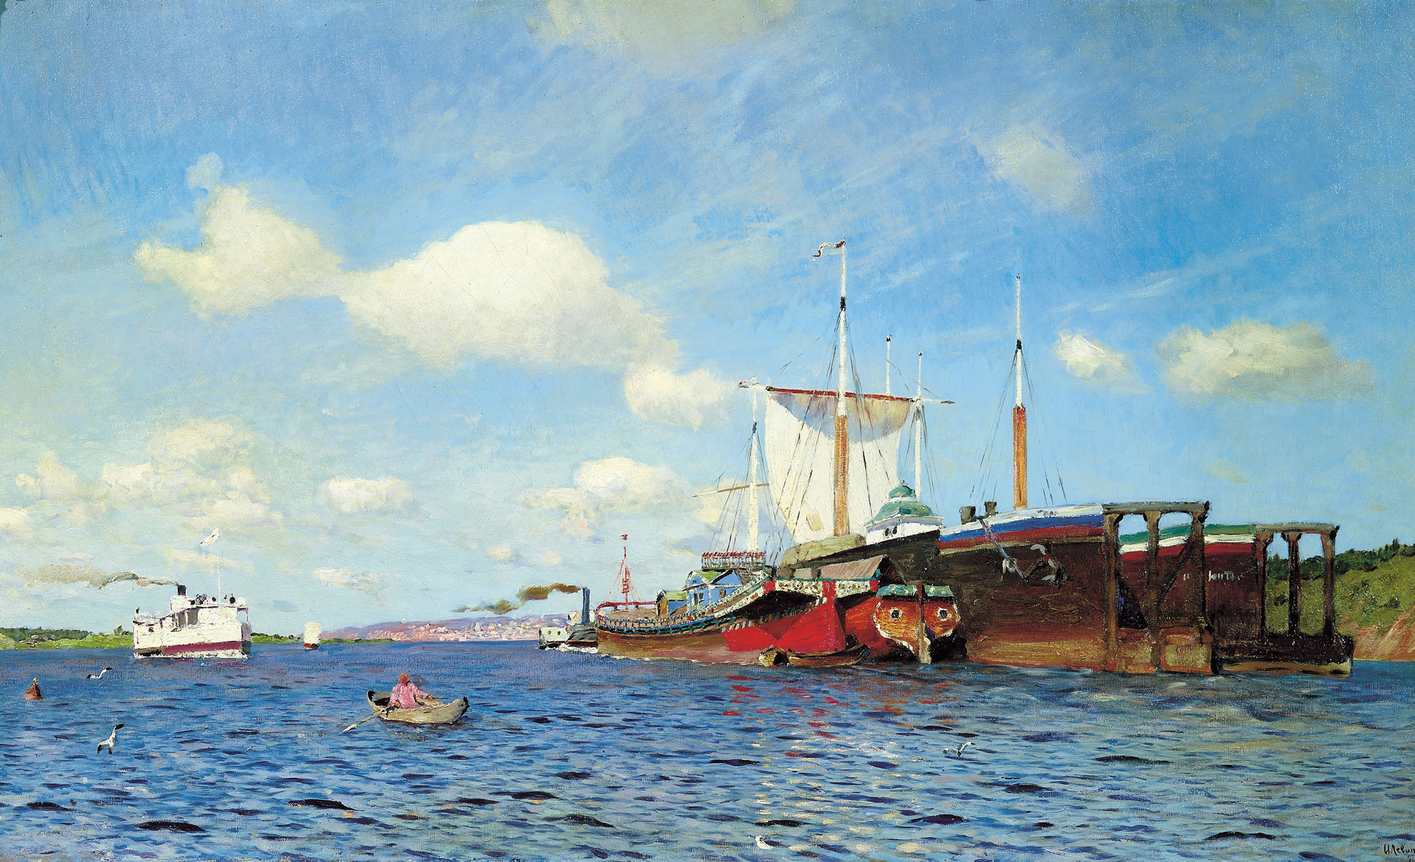
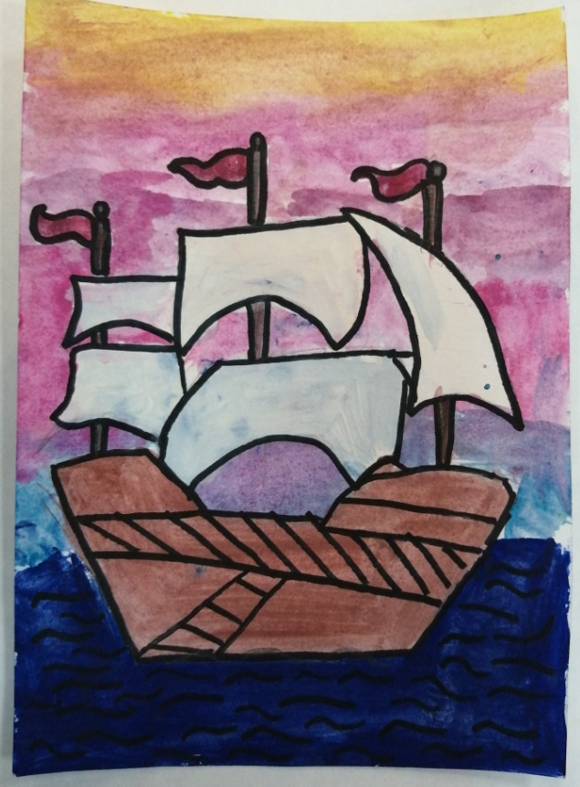
И.И. Левитан «Свежий ветер. Волга»
По степям в моря Реки катятся, И лежат пути Во все стороны.

Slide 6
И.И. Шишкин «Рожь»
Посмотрю на юг — Нивы зрелые, Что камыш густой, Тихо движутся;

Slide 7
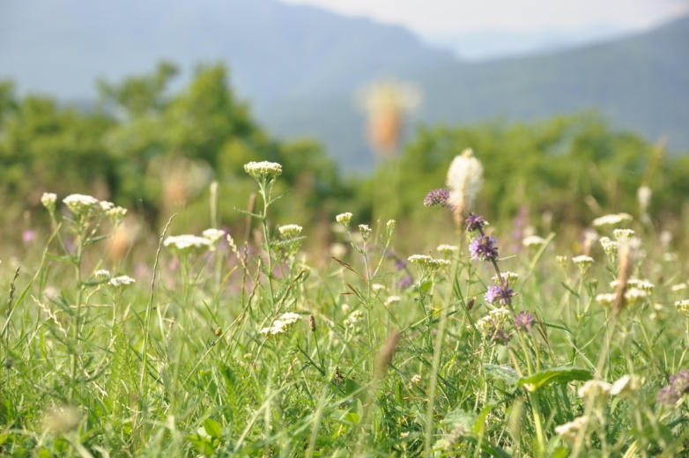
И.И. Шишкин
«Женщина под зонтиком на цветущем лугу»
Мурава лугов Ковром стелется, Виноград в садах Наливается.

Slide 8
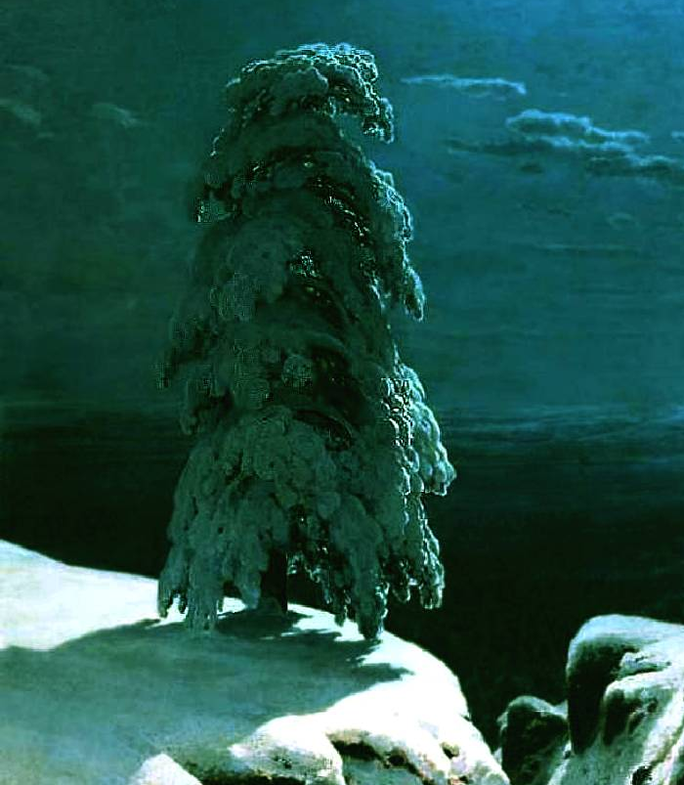
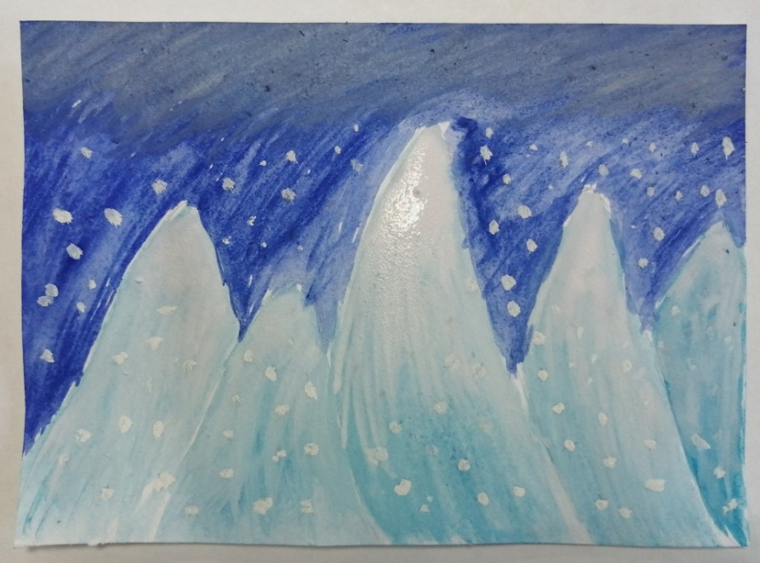
И.И. Шишкин «На севере диком»
Гляну к северу — Там, в глуши пустынь, Снег, что белый пух, Быстро кружится;

Slide 9
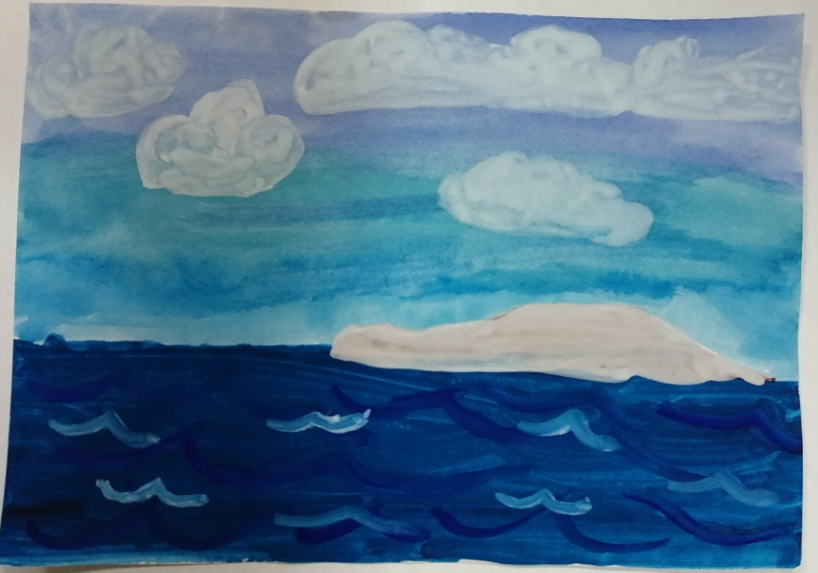
И.К. Айвазовский «Ледяные горы»
Подымает грудь Море синее, И горами лед Ходит по морю;

Slide 10
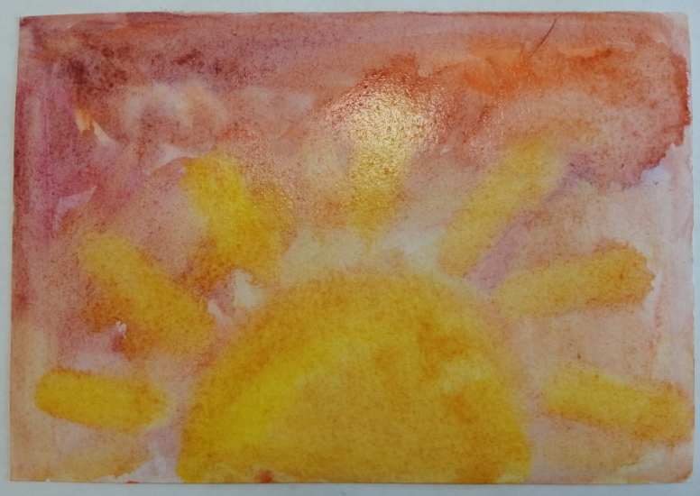
А.И. Куинджи «Красный закат» эскиз
И пожар небес Ярким заревом Освещает мглу Непроглядную...

Slide 11
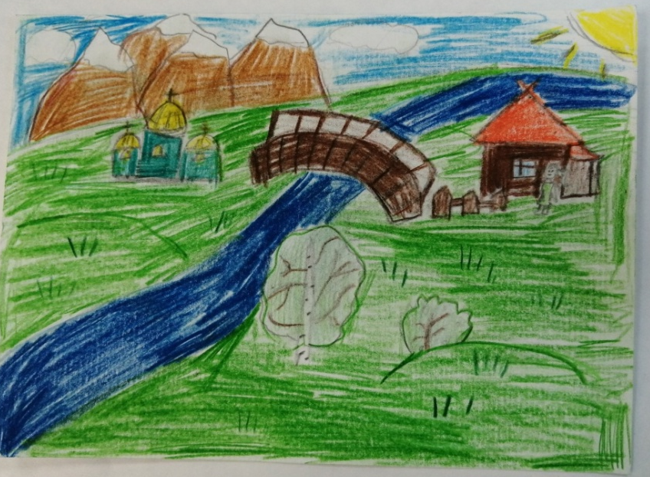
И.И. Левитан «Озеро. Русь»
Это ты, моя Русь державная, Моя родина Православная!
Широко ты, Русь, По лицу земли В красе царственной Развернулася!

Slide 12
Спасибо за внимание!
Санкт-Петербург, 2021 год

